Slide 1
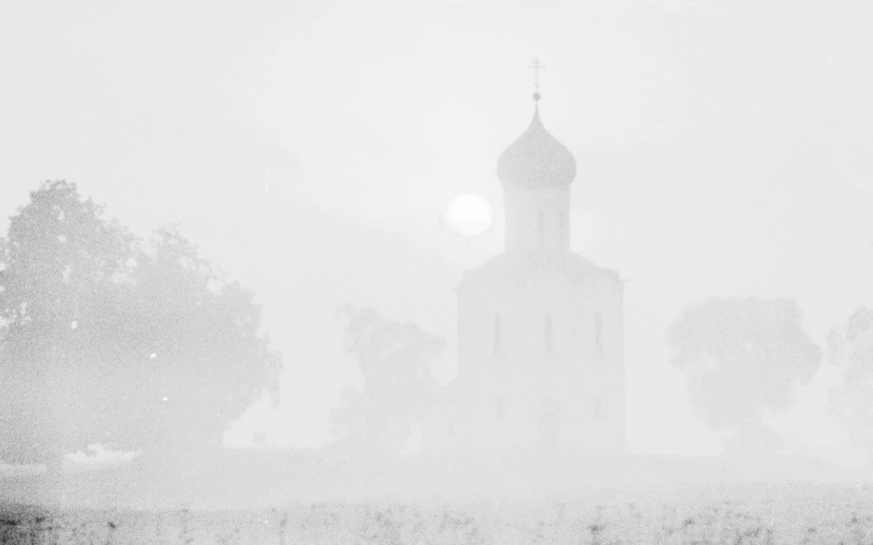
ШКОЛА ПРАВОСЛАВИЯ
для граждан пожилого возраста и инвалидов

Slide 2
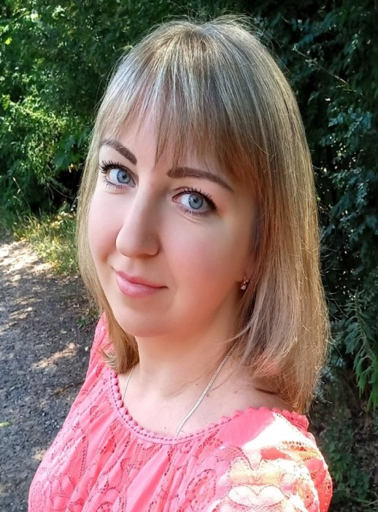
ГОСУДАРСТВЕННОЕ БЮДЖЕТНОЕ УЧРЕЖДЕНИЕ
«ЦЕНТР СОЦИАЛЬНОГО ОБСЛУЖИВАНИЯ ГРАЖДАН ПОЖИЛОГО ВОЗРАСТА И ИНВАЛИДОВ
ПАВЛОВСКОГО РАЙОНА» отделение дневного пребывания
Специалист по социальной работе, психолог Макарова Наталия Александровна

Slide 3
Цель организации ШКОЛЫ ПРАВОСЛАВИЯ
Духовно нравственная деятельность и духовное просвещение
Приобщение граждан пожилого возраста и инвалидов к русской православной культуре.
Повышение уровня духовной культуры
Оказание социально-психологических услуг посредством изучения основ Православной веры.

Slide 4
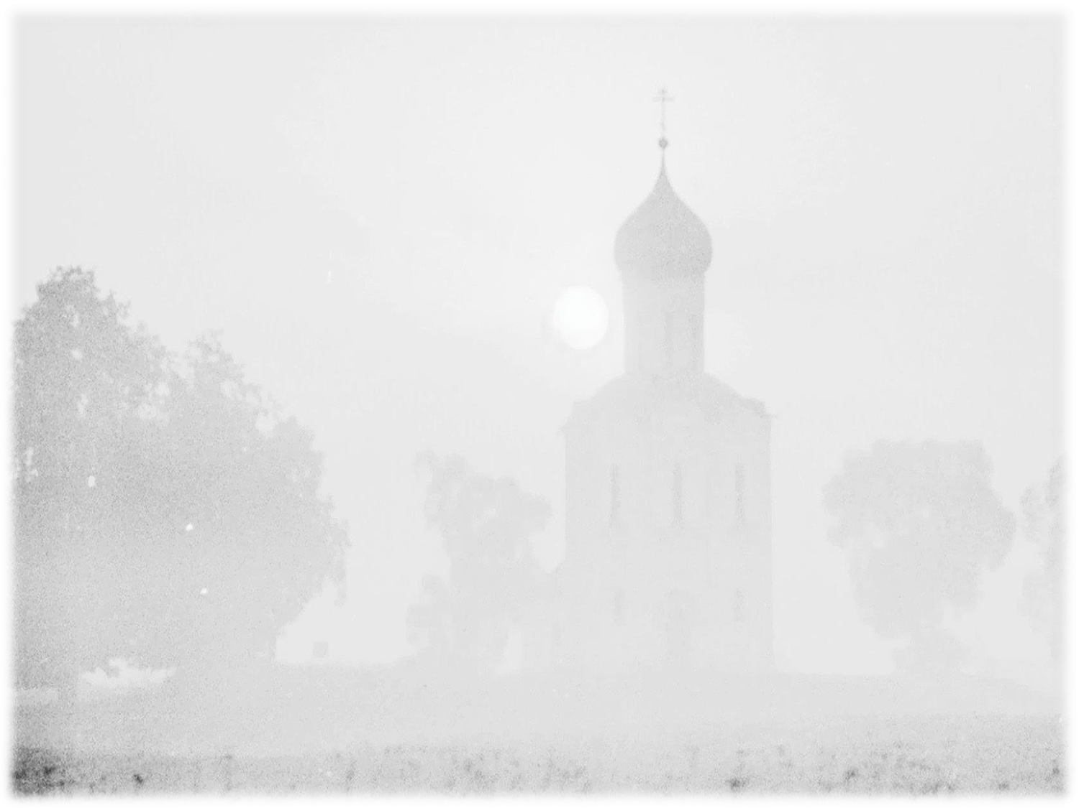
Основные задачи
Создание условий для осуществления миссионерской и образовательной деятельности в отделении дневного пребывания.
Взаимодействие с представителями Православной церкви в сфере благотворительности и милосердия.
Проведение совместных мероприятий, поиск новых форм взаимодействия с общественными организациями Православной церкви.
Приобщение граждан пожилого возраста и инвалидов к культурно-нравственным ценностям православия.
Преодоление трудностей в повседневной жизни, в вере в свои силы и терпение.

Slide 5
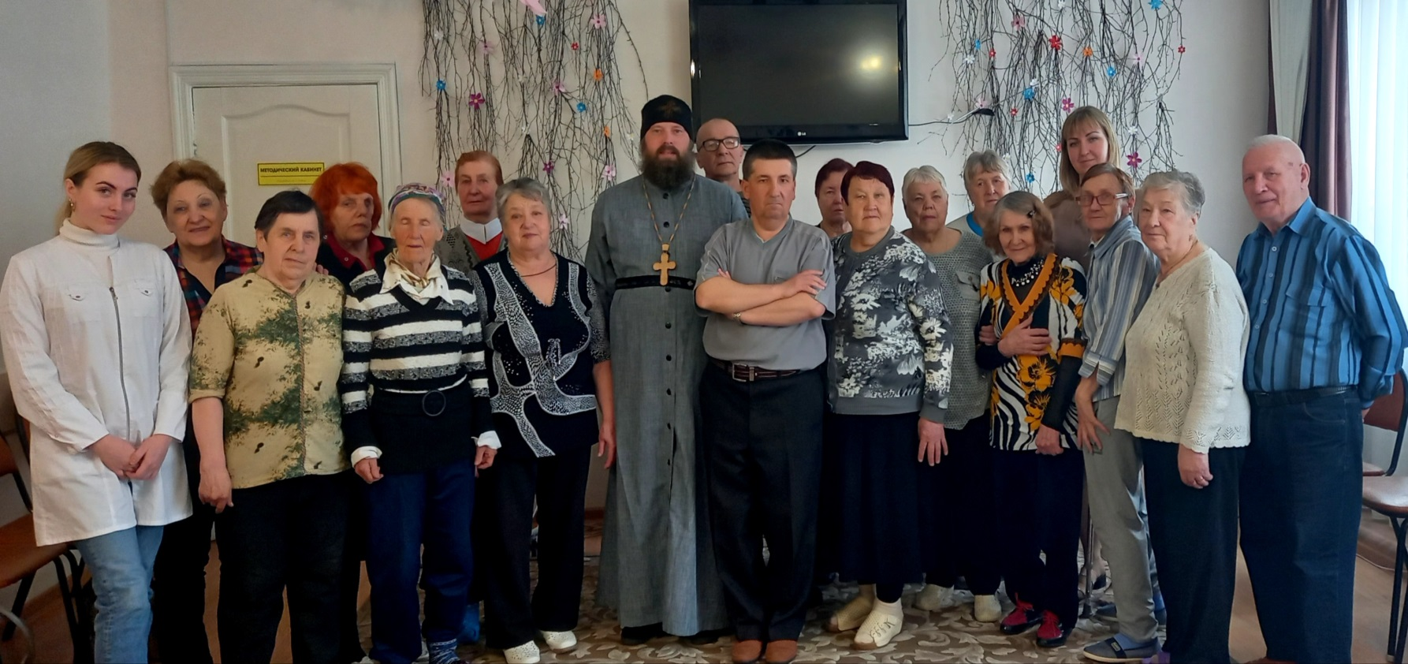
Основные направления деятельности
ШКОЛЫ ПРАВОСЛАВИЯ
Духовно -просветительское
Православное паломничество
Волонтерская деятельность

Slide 6
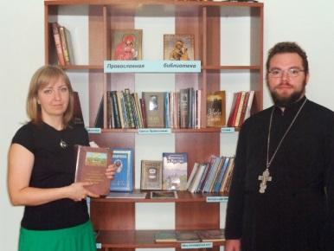
Открытие православной библиотеки в отделении дневного пребывания
Были собраны книги для душеполезного чтения
Для удобства оформлены по разделам:
Молитва
Семья
Тайная жизнь души
Святое Православие
Жития Святых
Монастыри и Мир бесплотных сил
Интересная тема

Slide 7
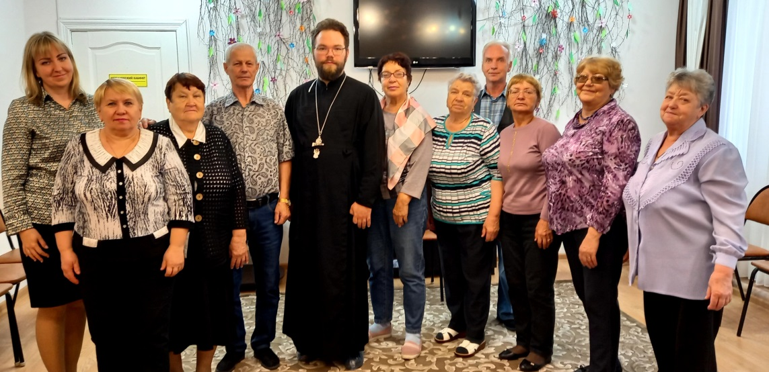
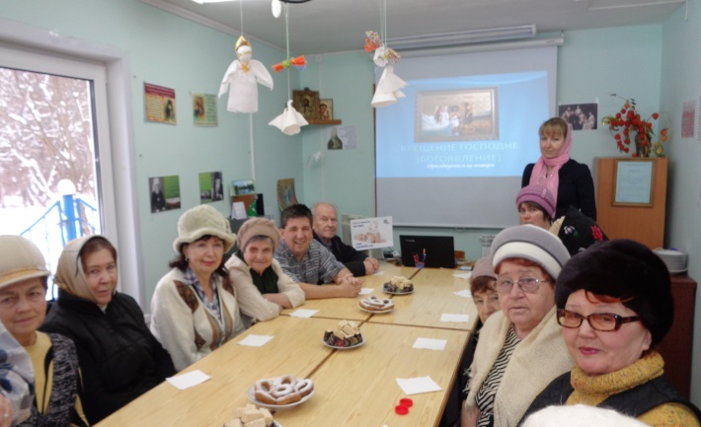
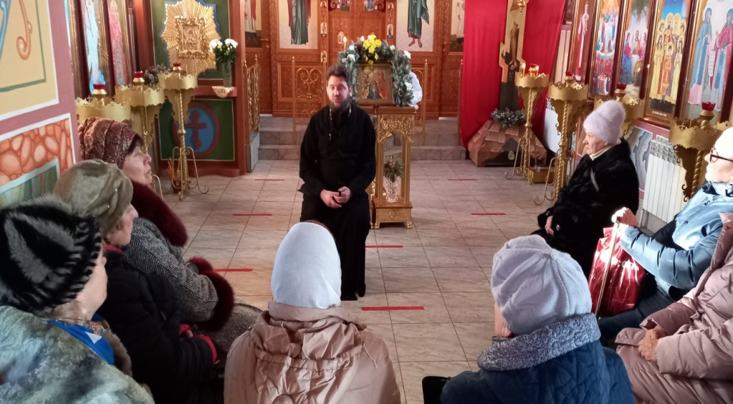
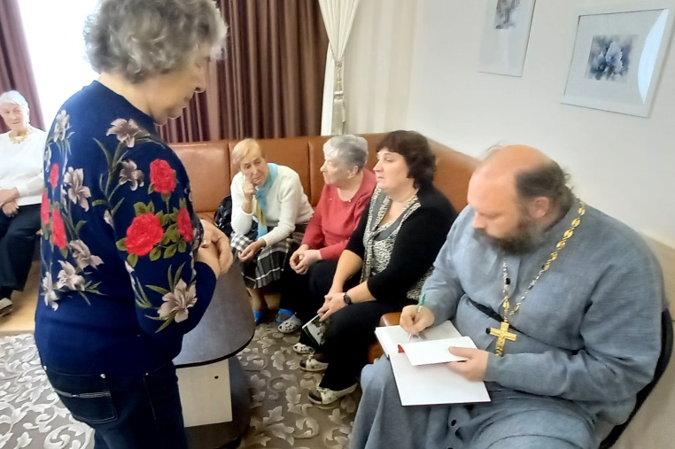
Встречи со священниками и катехизаторами Православной Церкви

Slide 8
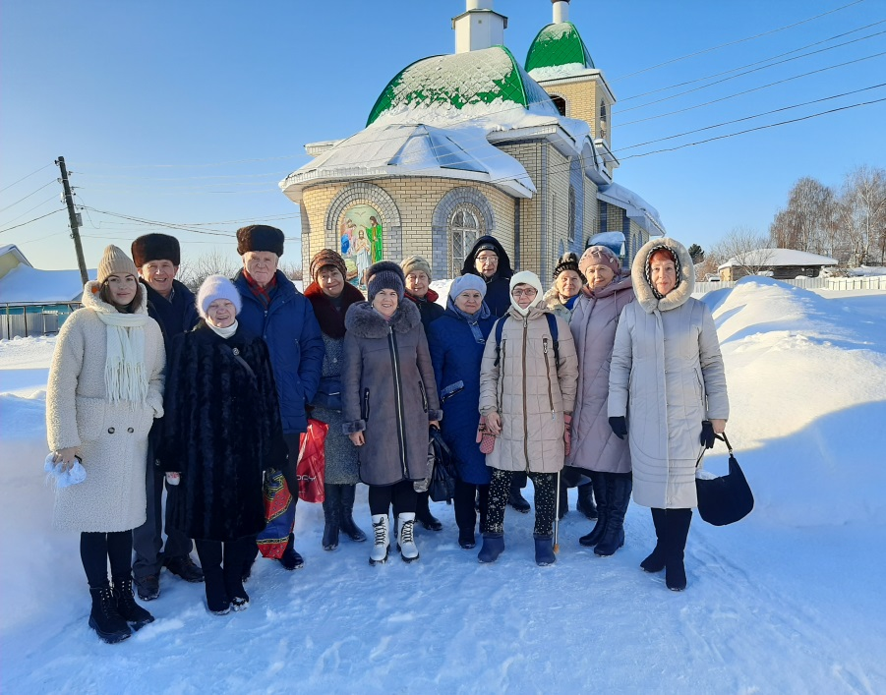
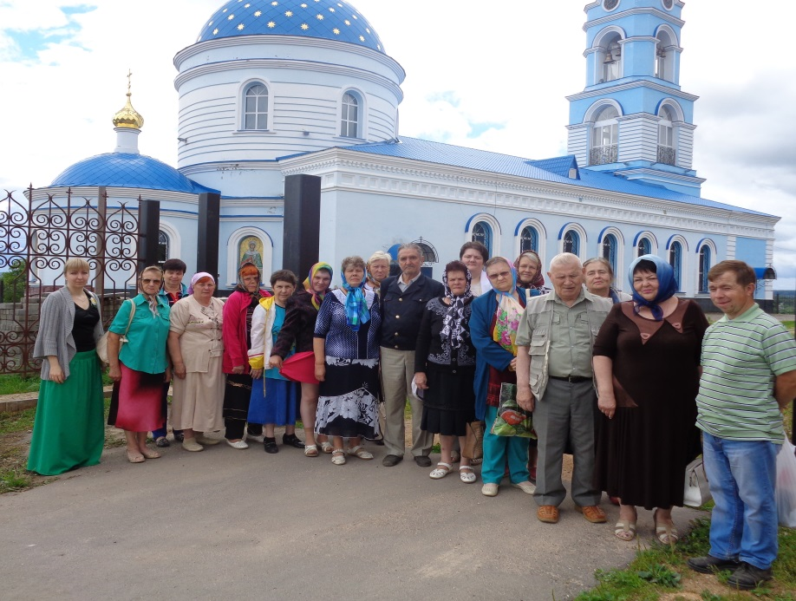
Православное паломничество
Неотъемлемой частью духовно-нравственного просвещения являются паломнические поездки по монастырям, храмам и святым местам района и области

Slide 9
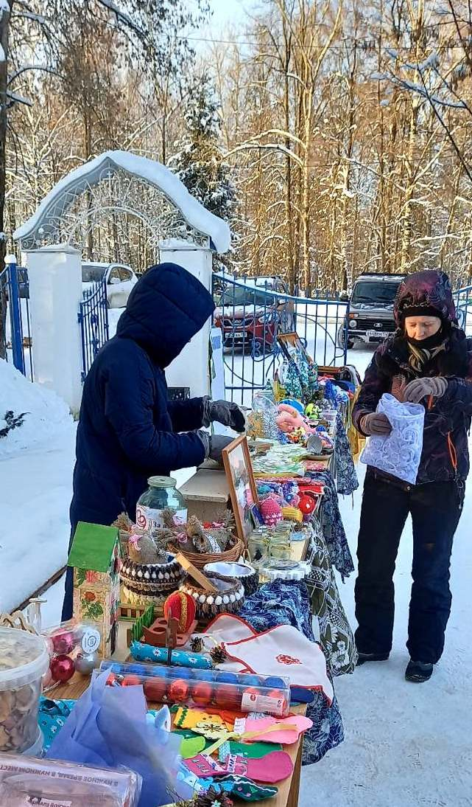
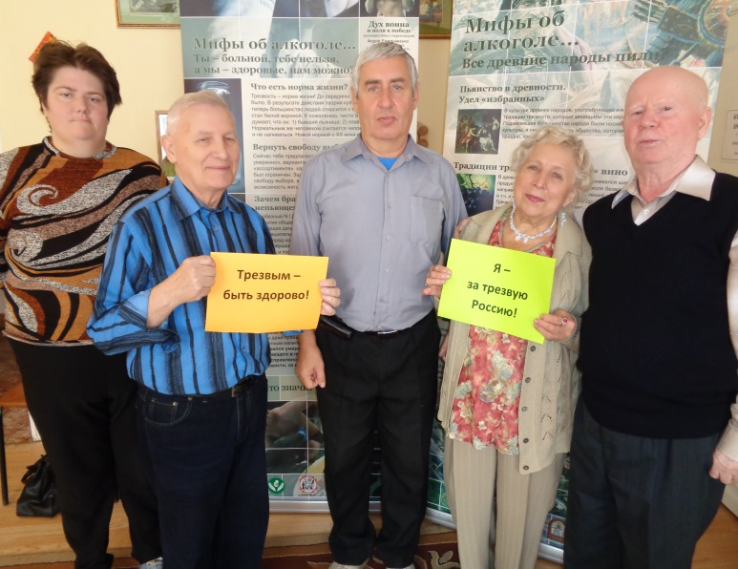
Сотрудничество с волонтерским движением «МИЛОСЕРДИЕ» г. Павлово
Участие в благотворительных акциях, организованных волонтерским движением :
Подари рождество детям
Тепло наших рук
Ближний мой

Slide 10
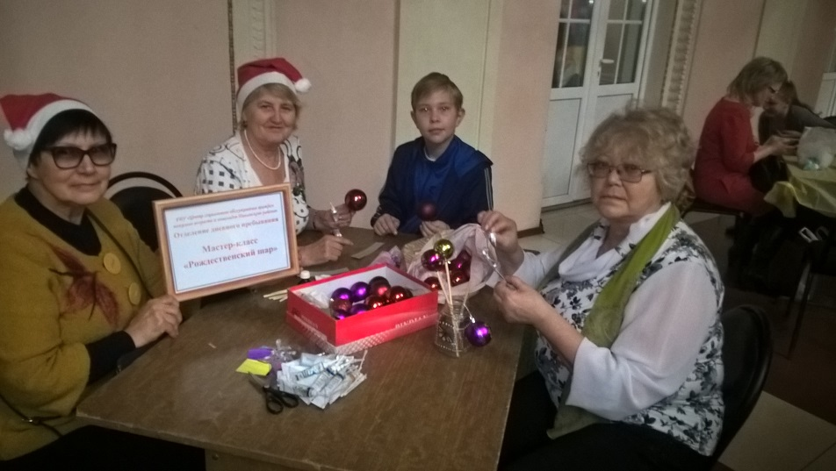
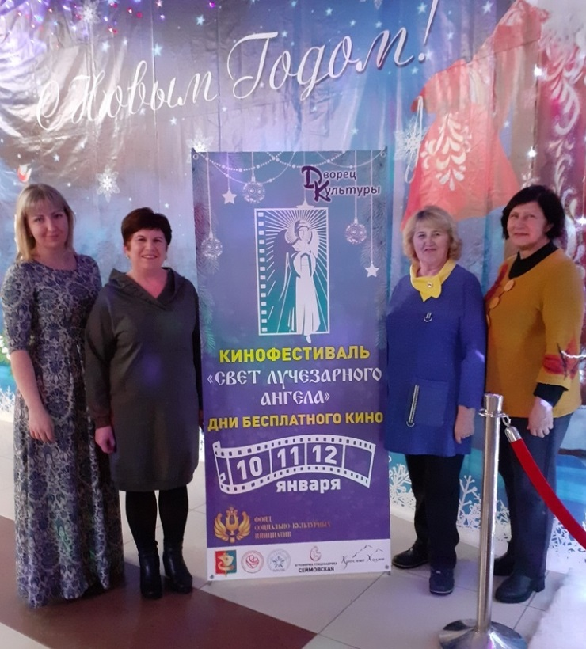
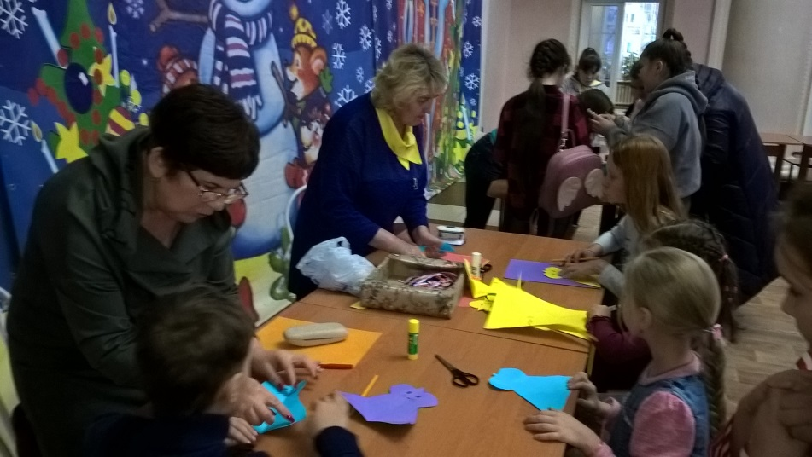
Участие в благотворительном кинофестивале
«СВЕТ ЛУЧЕЗАРНОГО АНГЕЛА»
Волонтерская работа
Проведение мастер-классов

Slide 11
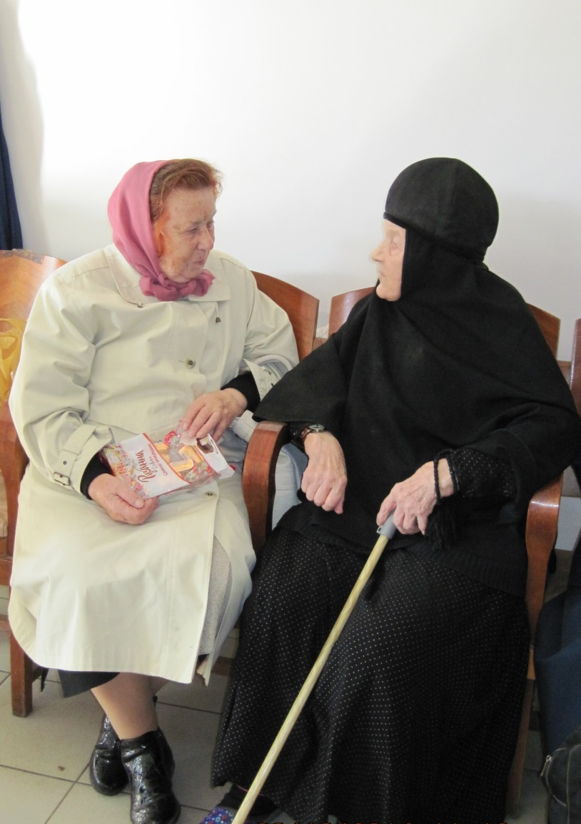
Ближе друг к другу
Общение со священнослужителями в неформальной обстановке помогает лучше узнать Православную веру и понять её смысл

Slide 12
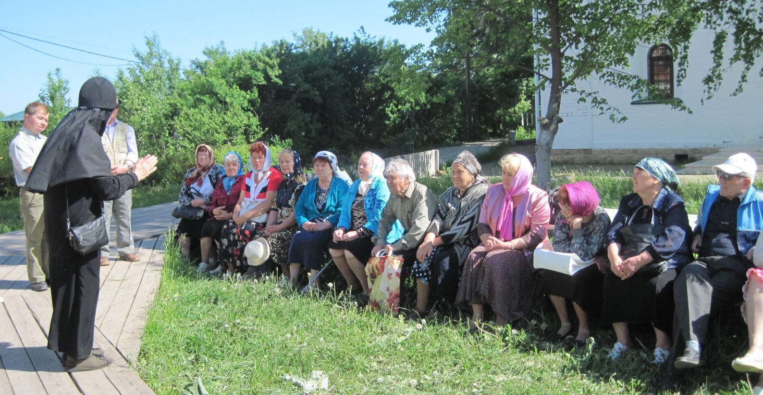
В течении прошлого столетия, духовные ценности были утеряны и несколько поколений выросли не зная своей религии.
Это огромный пробел, отсутствие ориентирования в элементарных понятиях Православия.
Прежде, чем возрождать православную культуру в молодом поколении, необходимо, чтобы люди более зрелого возраста смогли, хотя бы в общих чертах, быть просвященными в вероучении, знать основы православных традиций, свою религиозную концепцию и понимать, что религия не дань моде, а духовная потребность человека.

Slide 13
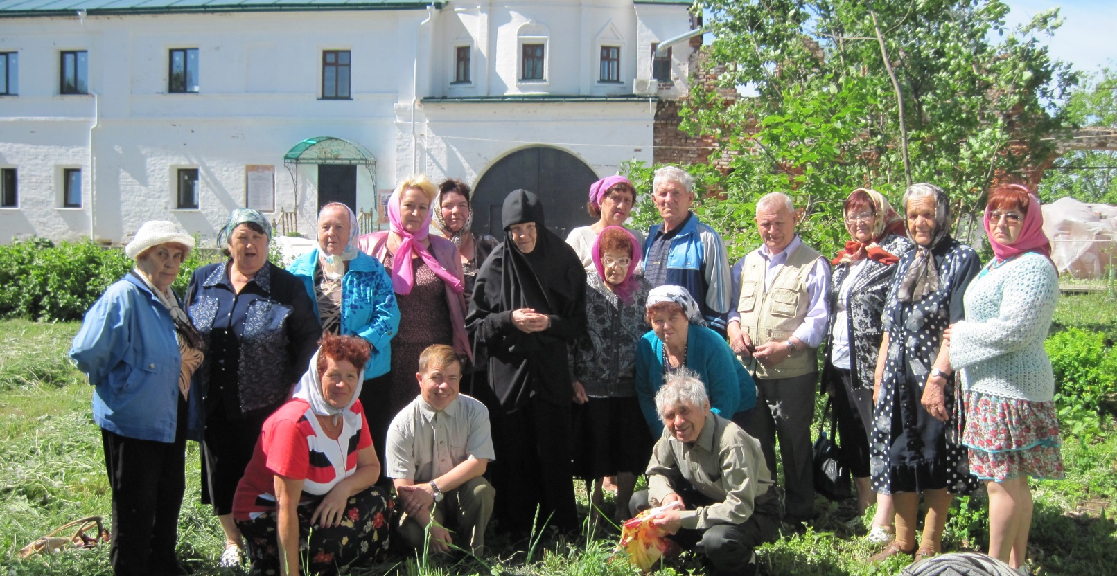
Создание Школы Православия, на базе отделения дневного пребывания, даёт возможность эффективно работать в духовно-просветительском направлении, что благотворно влияет на все стороны и формы взаимоотношений человека
с миром: на его этическое и эстетическое развитие, мировоззрение и формирование гражданской позиции, патриотическую и семейную ориентацию.

Slide 14




